Slide 1

ДИФФЕРЕНциАЦИЯ ЗВУКОВ [ж] и [ш]
[ш]
[ж]

Slide 2

У | Ш | И

Slide 3

У | Ж | И

Slide 4
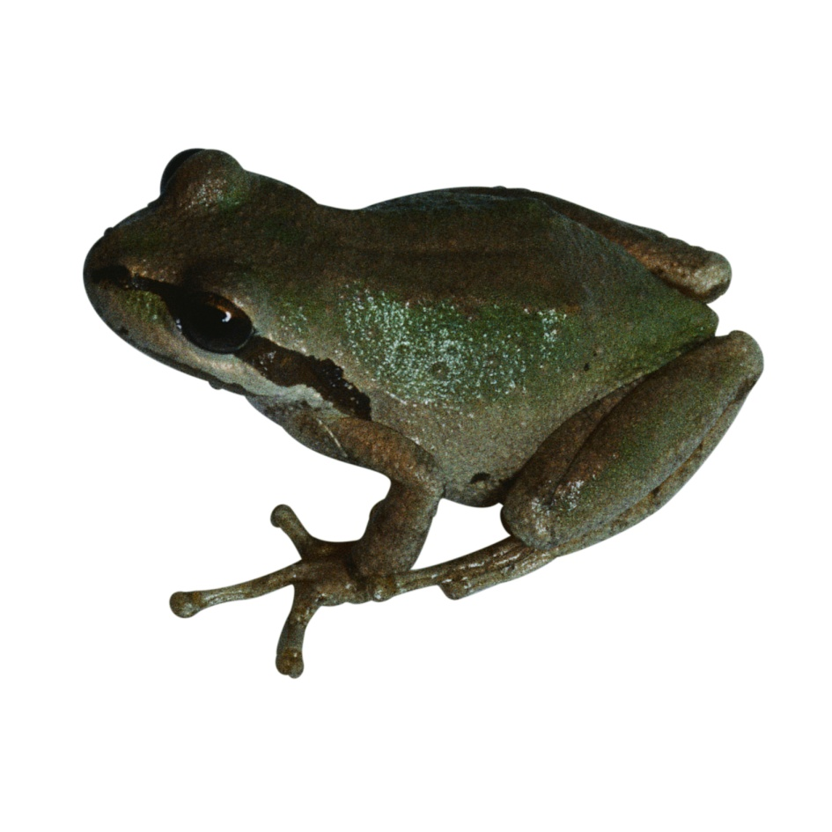

Ш | Л | Я | П | А
Ж | А | Б | А

Slide 5


Ш | А | Р
Ж | А | Р

Slide 6


П | У | Ш | О | К
Л | У | Ж | О | К

Slide 7
ПРОФЕССИИ
КЕМ БЫТЬ???

Slide 8

П | О | Ж | А | Р | Н | Ы | Й

Slide 9

С | А | П | О | Ж | Н | И | К

Slide 10
Х | У | Д | О | Ж | Н | И | К

Slide 11

Ш | В | Е | Я

Slide 12

Ш | О | Ф | Ё | Р

Slide 13
спасИБО ЗА ВНИМАНИЕ!!!

